Slide 1


목포해양대학교 동아리연합회
20173305 김민수
20193352 허정민
20193355 황다영
20193356 양현민

Slide 2
목차
목포해양대학교 동아리연합회 홈페이지
2. 회원가입
3. 로그인
4. 동아리 홈페이지 화면
5. 공지게시판
6. 자유게시판
7. 동아리 활동
8. Github

Slide 3
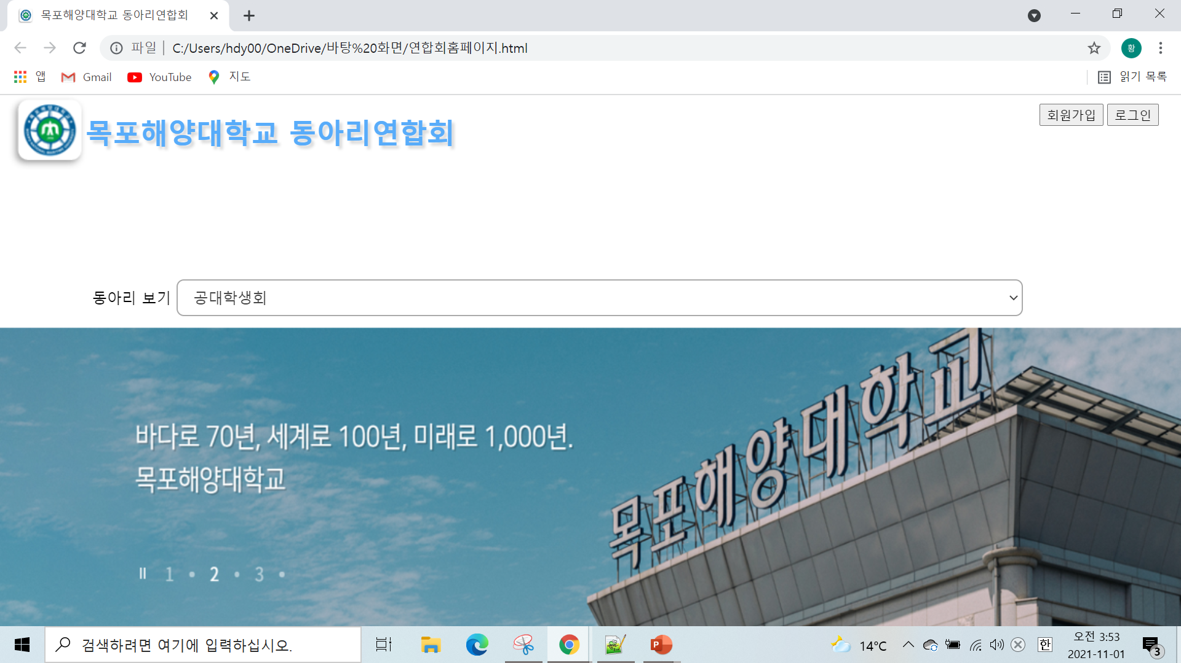
1. 목포해양대학교 동아리연합회 홈페이지

Slide 4
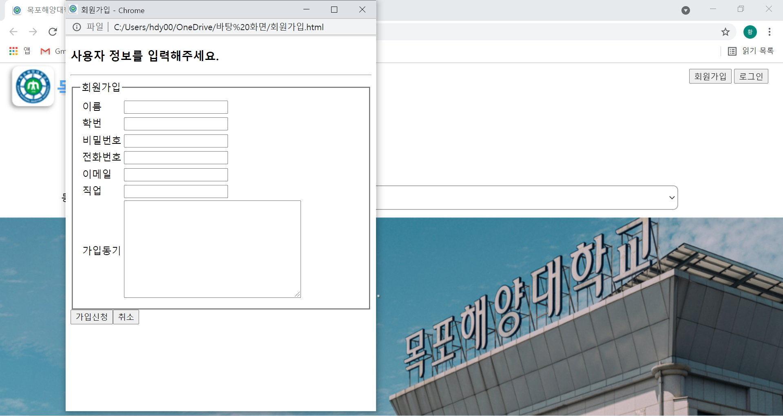
2. 회원가입

Slide 5
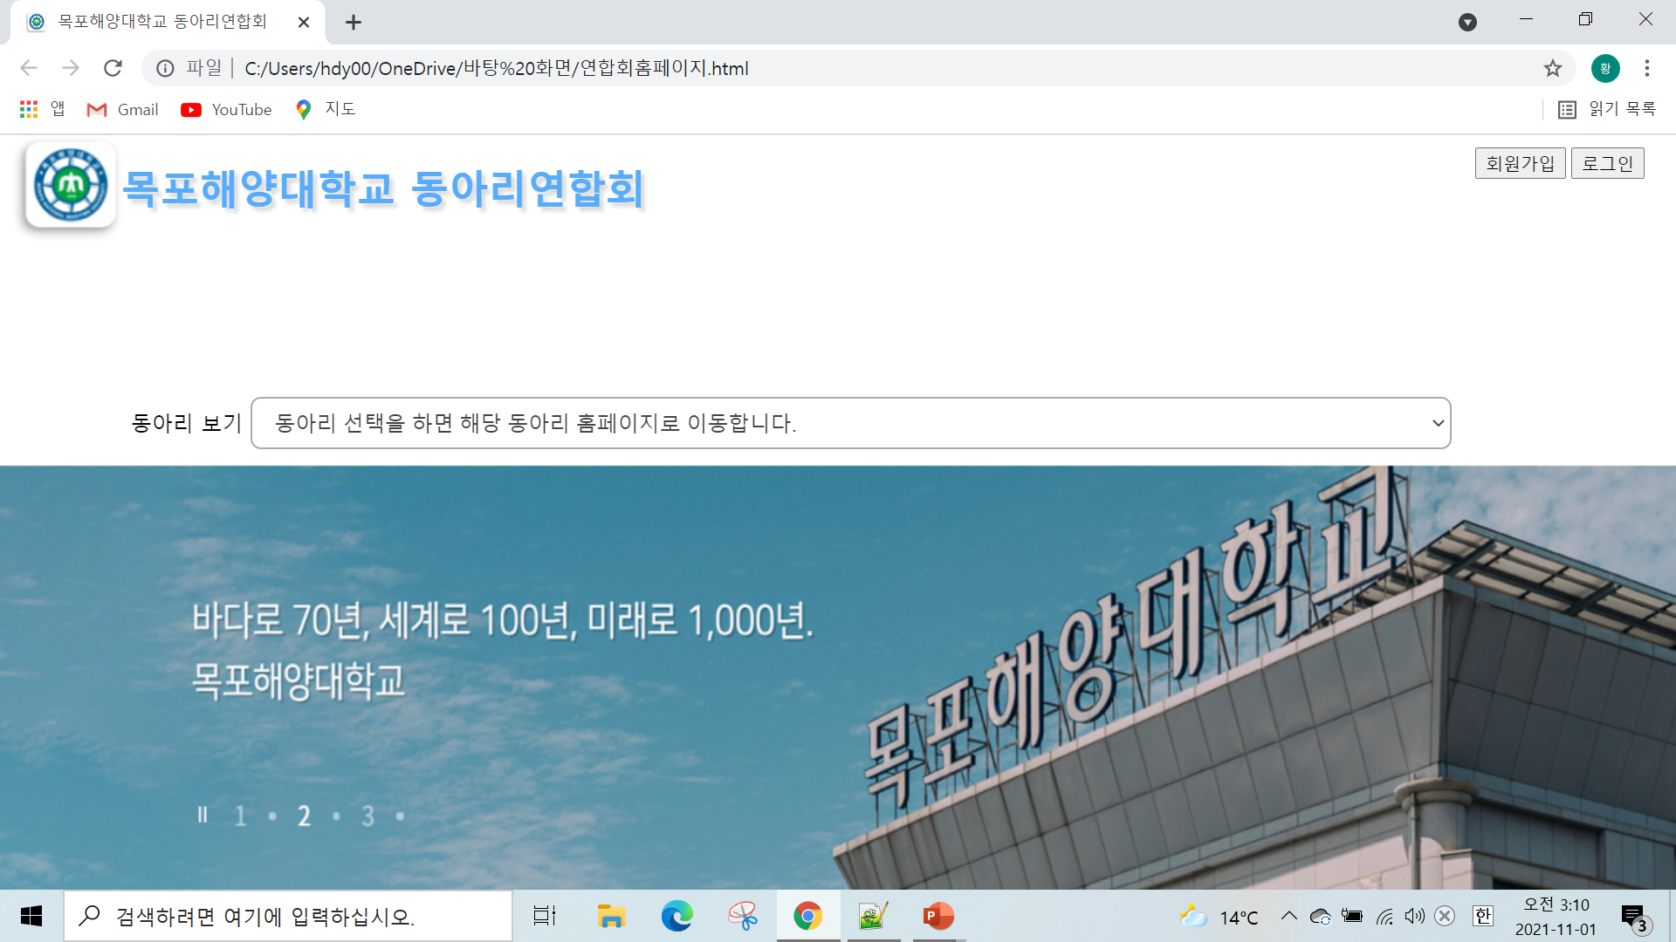
3. 로그인

Slide 6
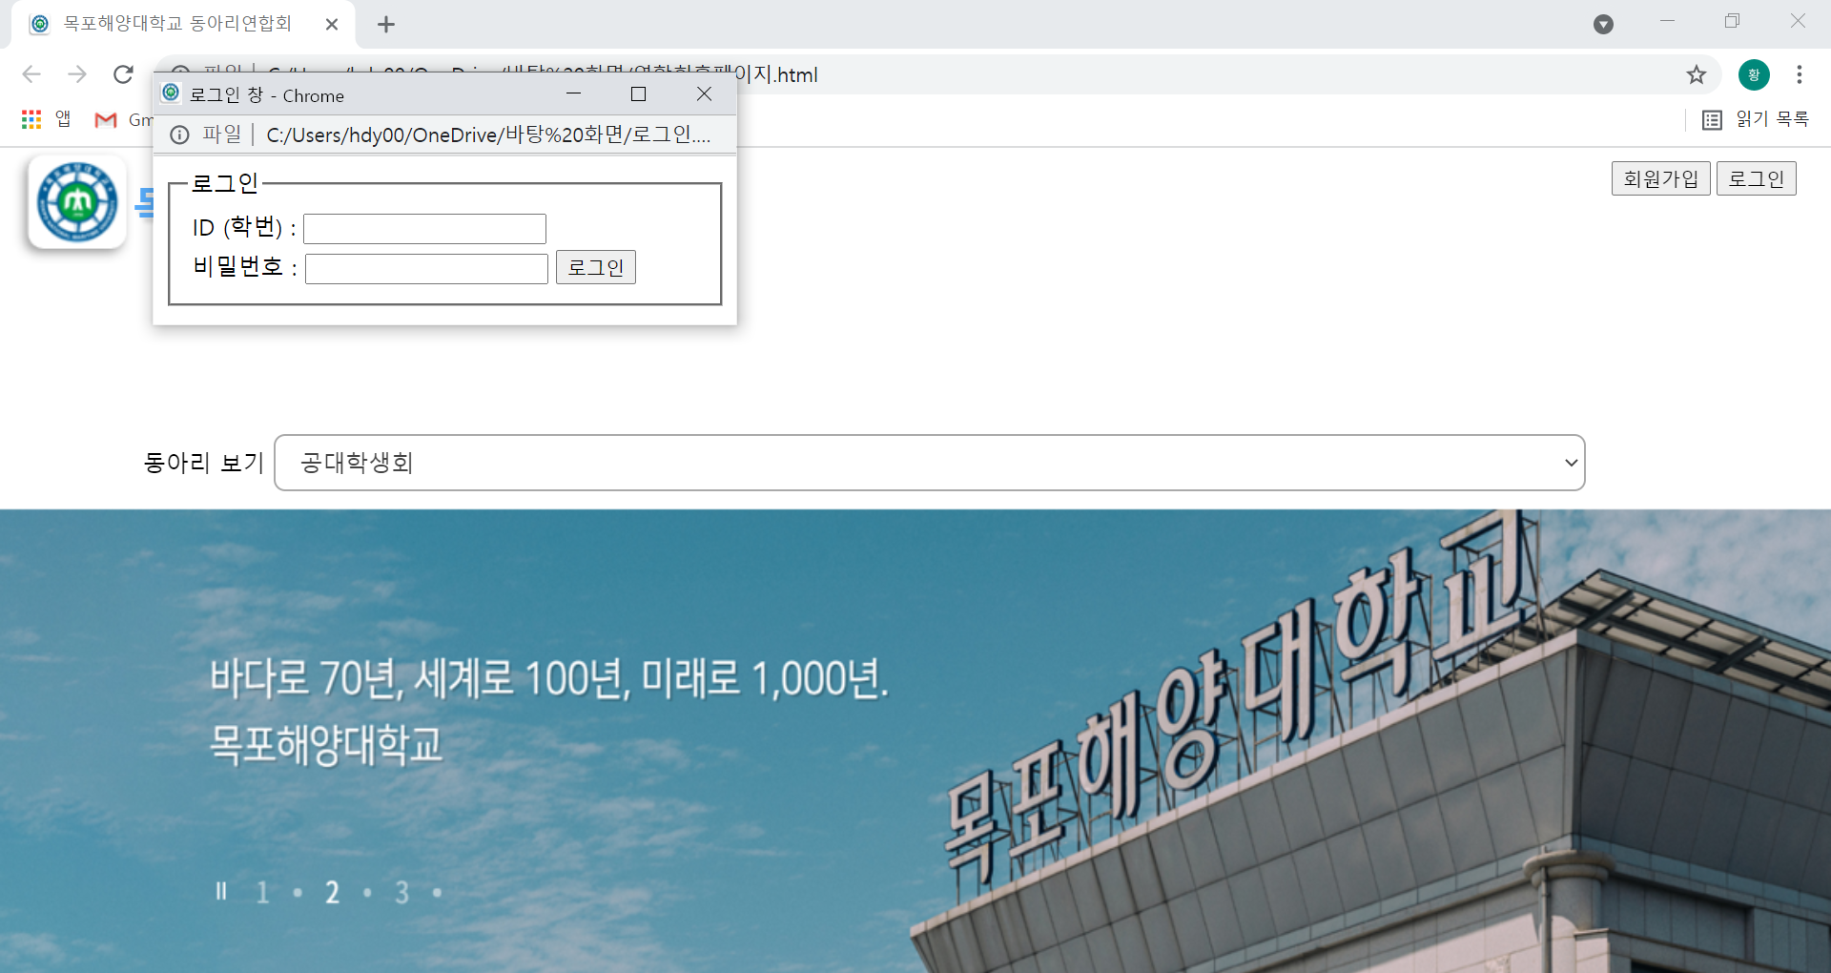
3. 로그인

Slide 7
4. 동아리 홈페이지 화면

Slide 8
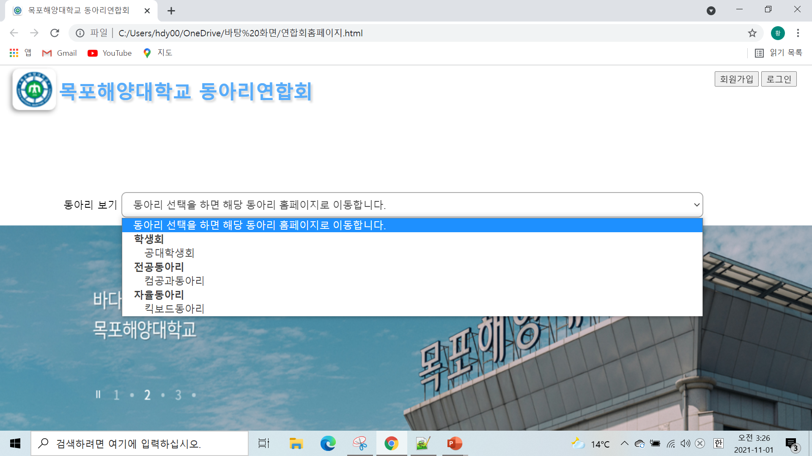
4. 동아리 홈페이지 화면

Slide 9
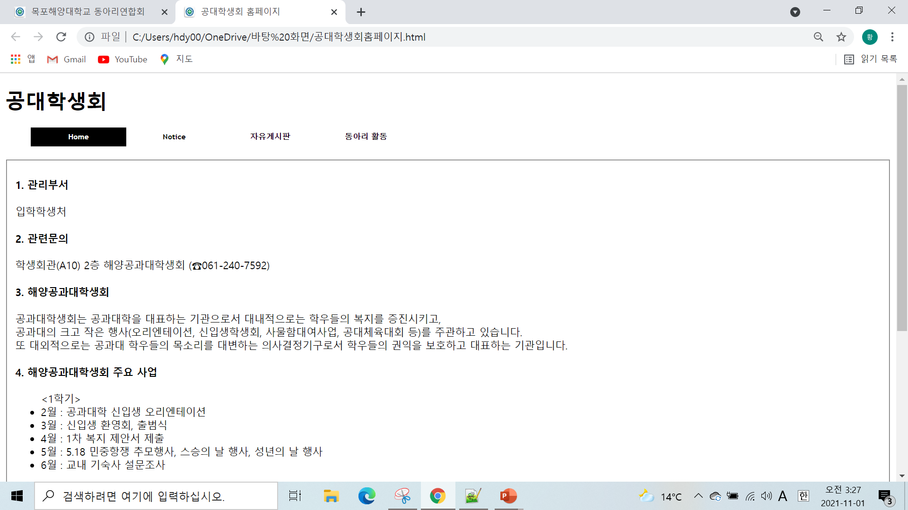
4. 동아리 홈페이지 화면

Slide 10
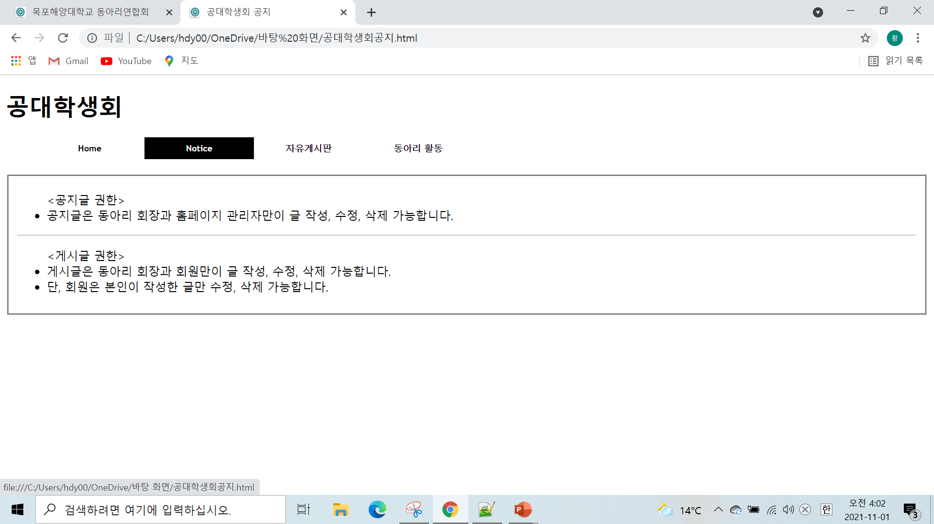
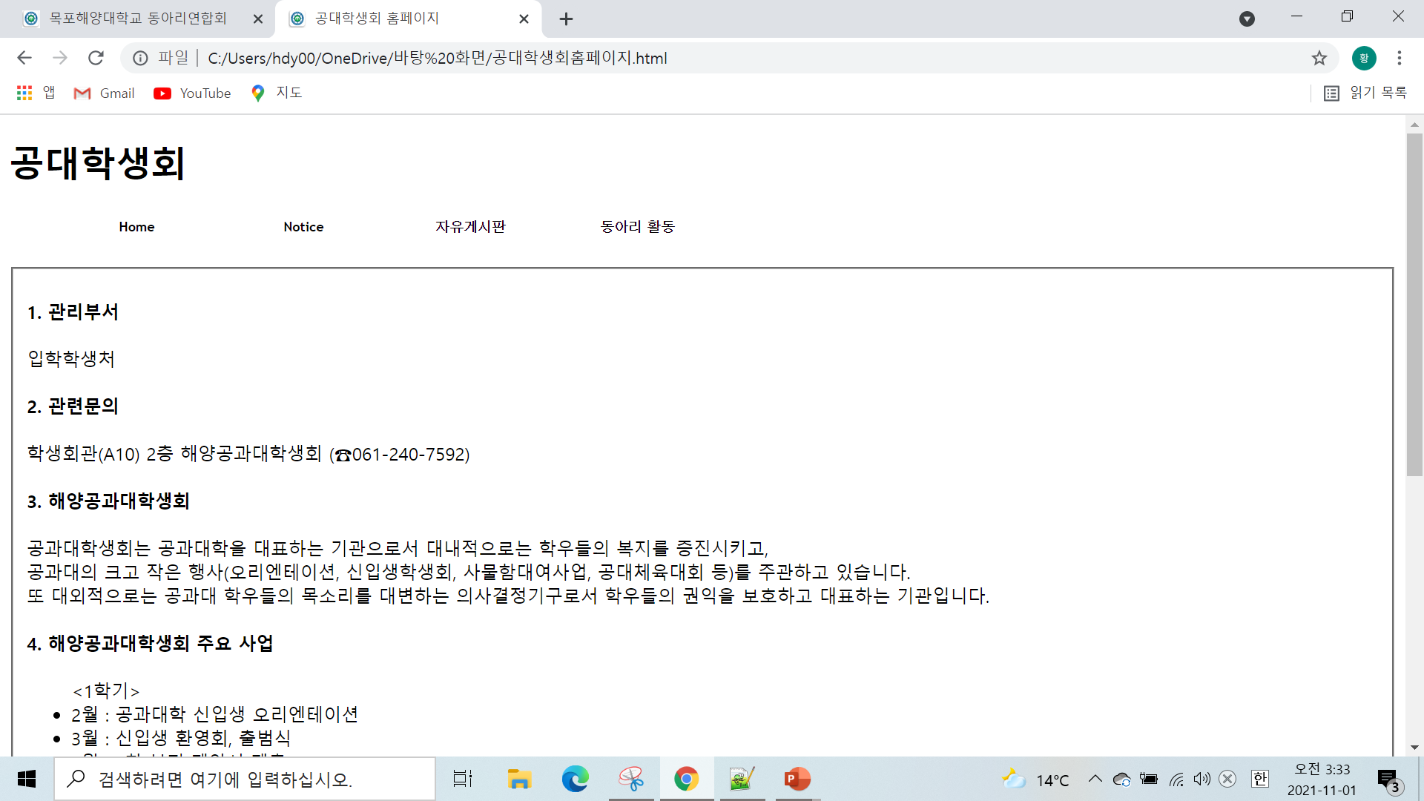
5. 공지게시판

Slide 11
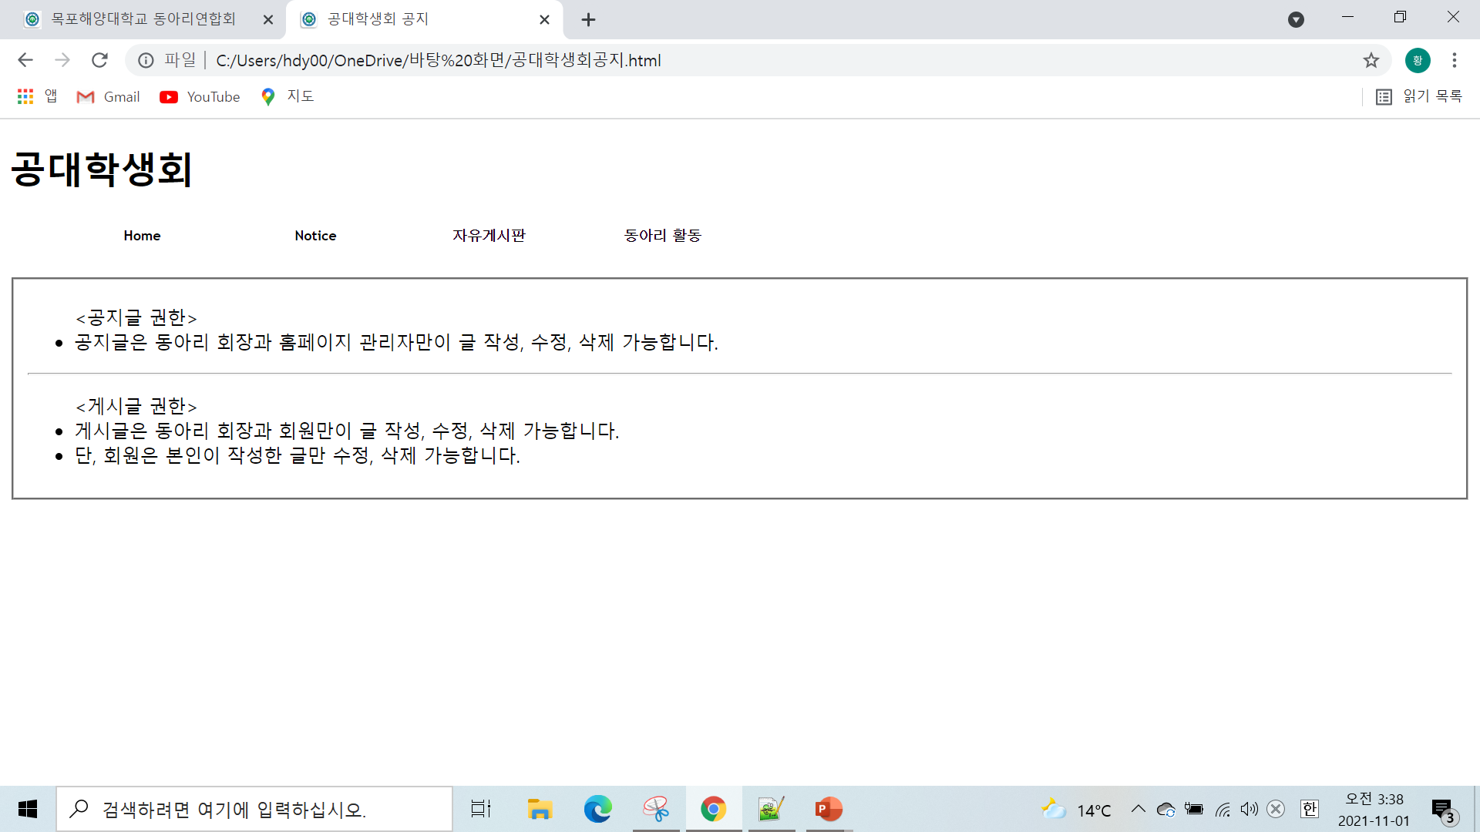
6. 자유게시판

Slide 12
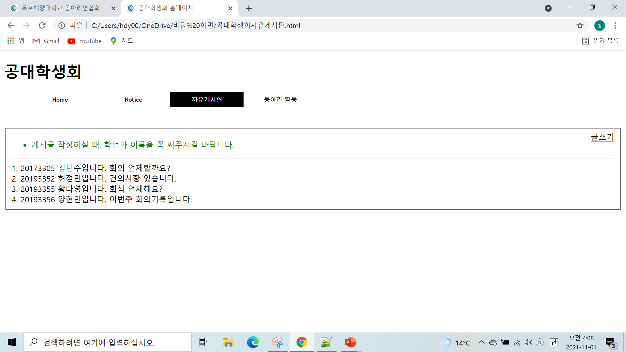
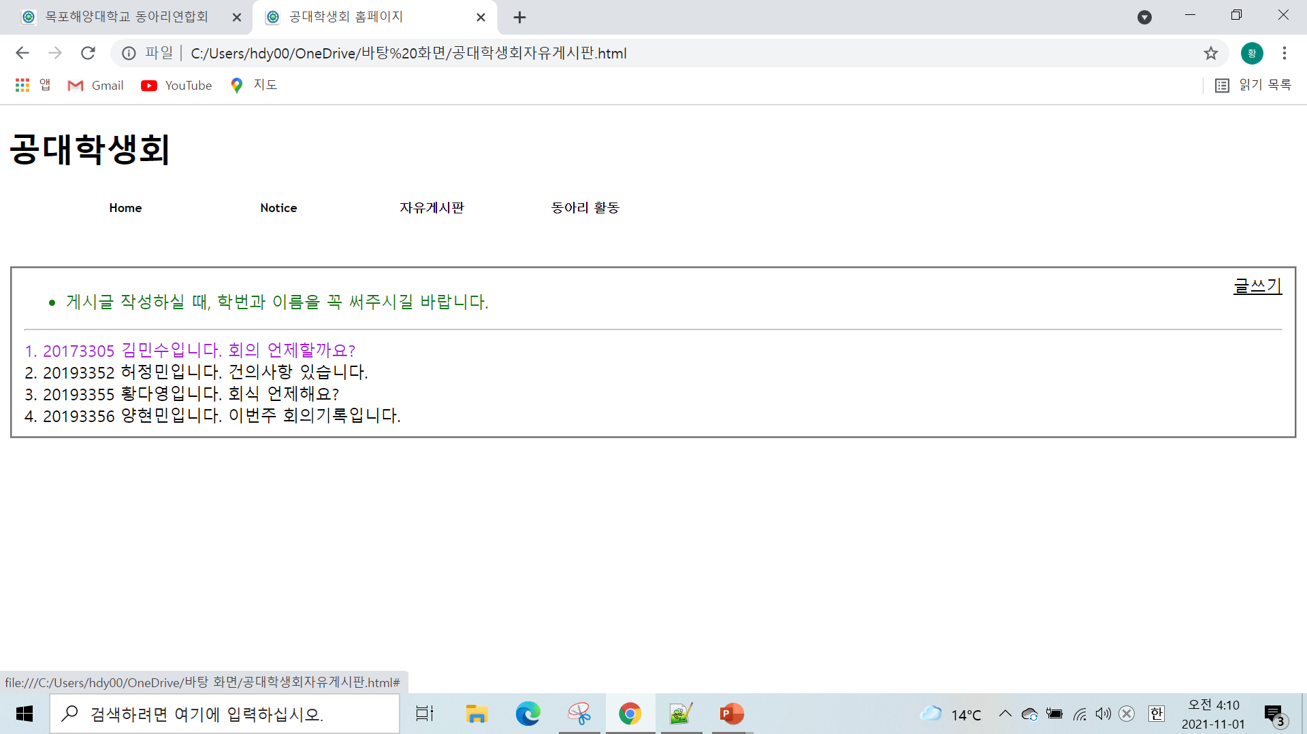

Slide 13
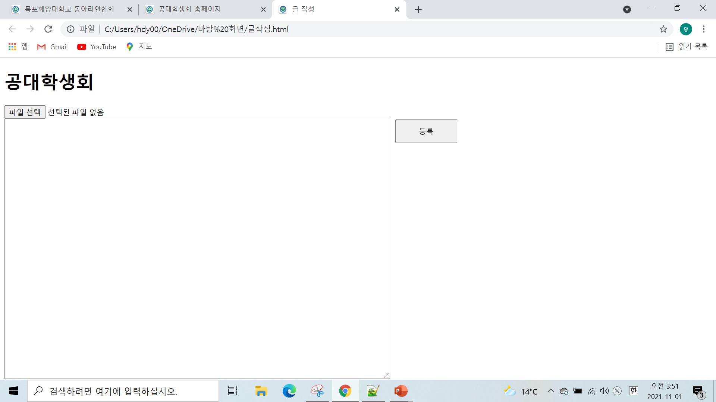
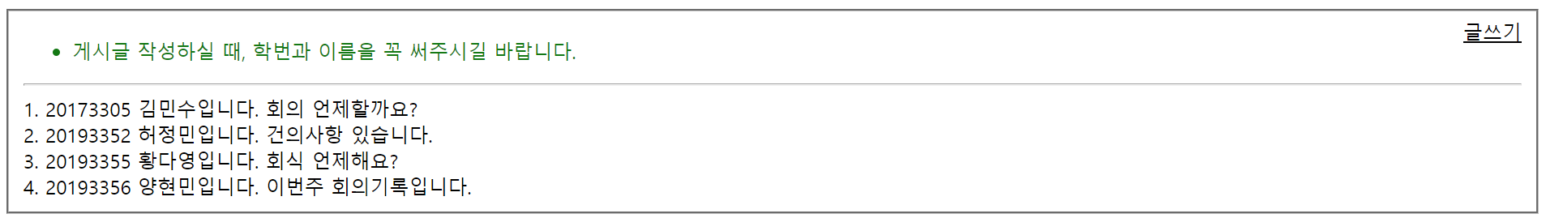
6. 자유게시판

Slide 14
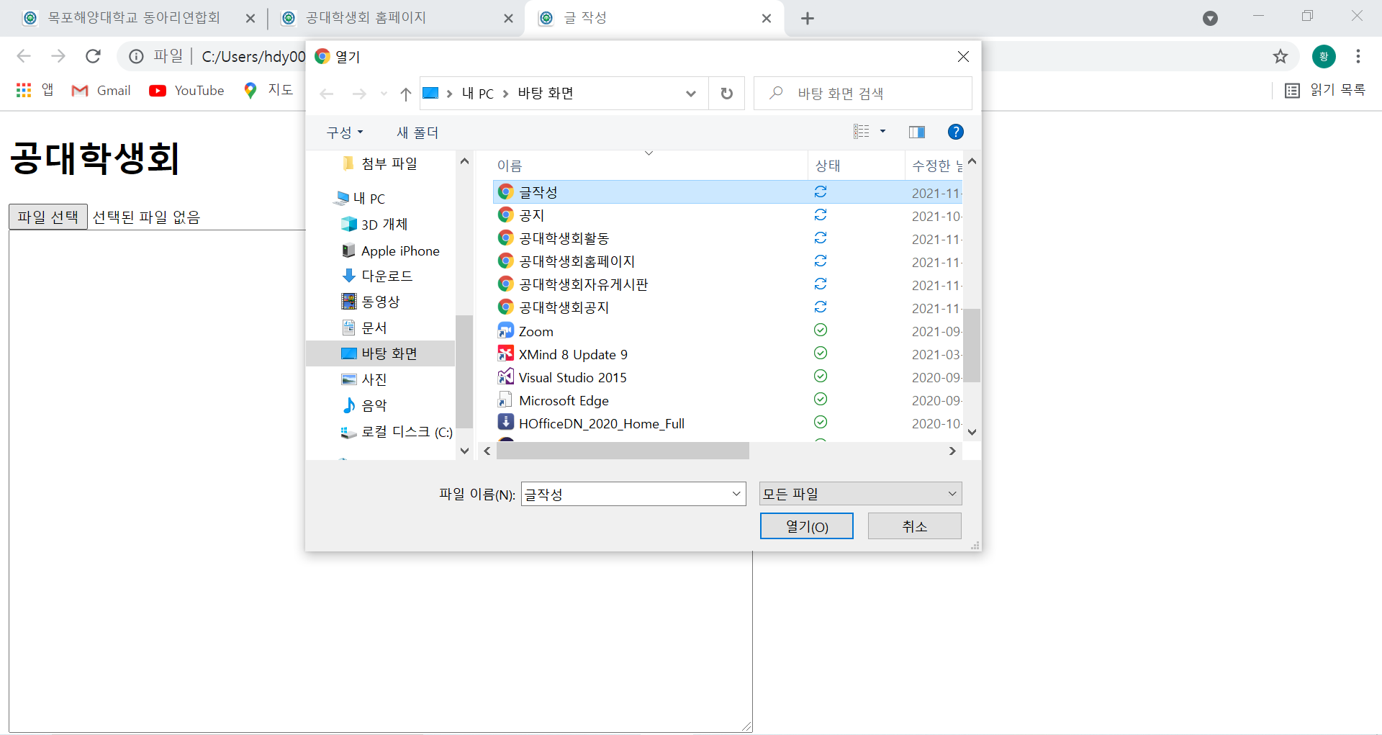

Slide 15
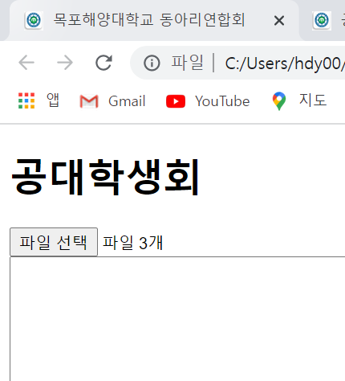
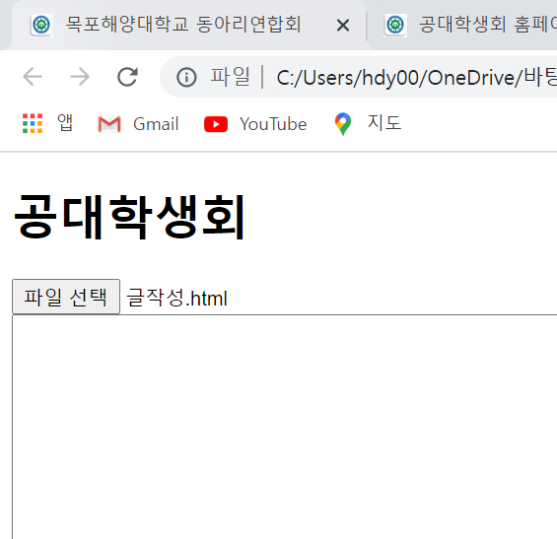
6. 자유게시판

Slide 16
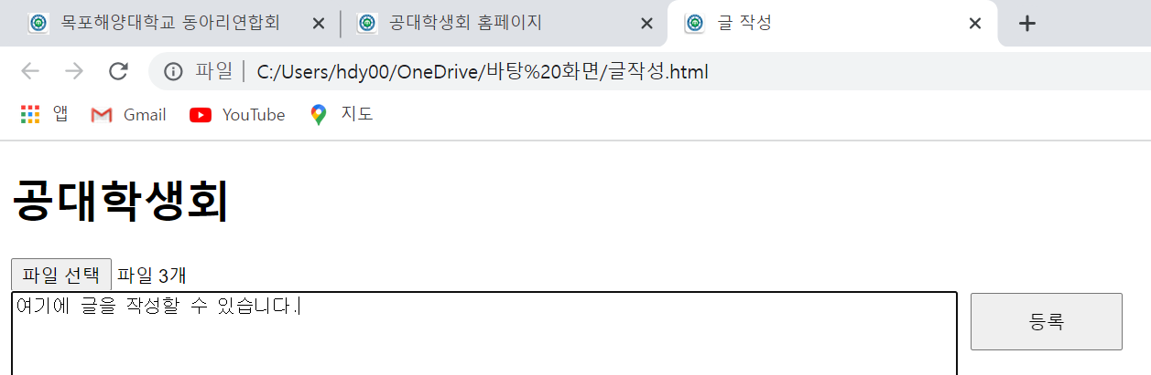

Slide 17
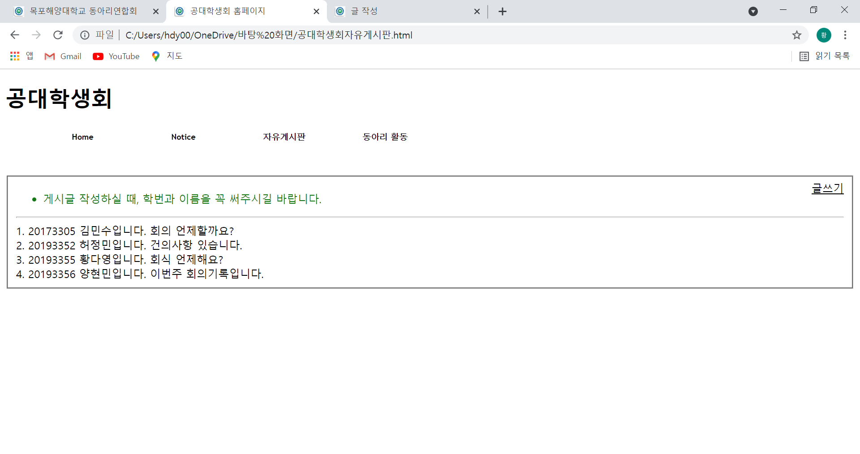

Slide 18
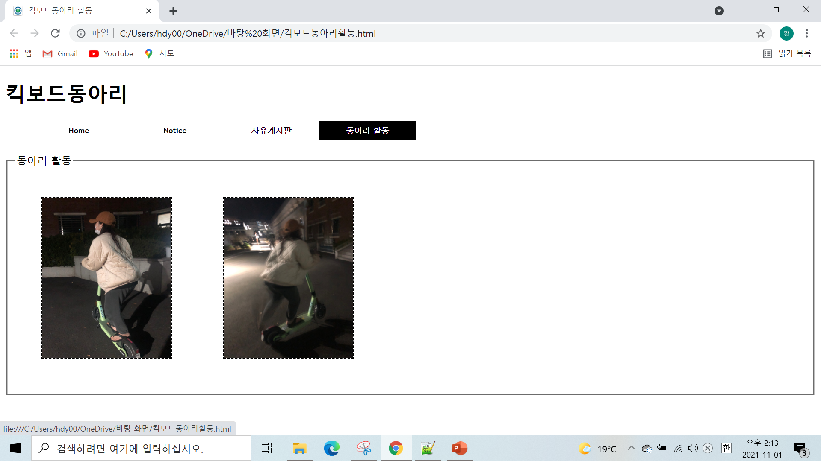
7. 동아리 활동

Slide 19
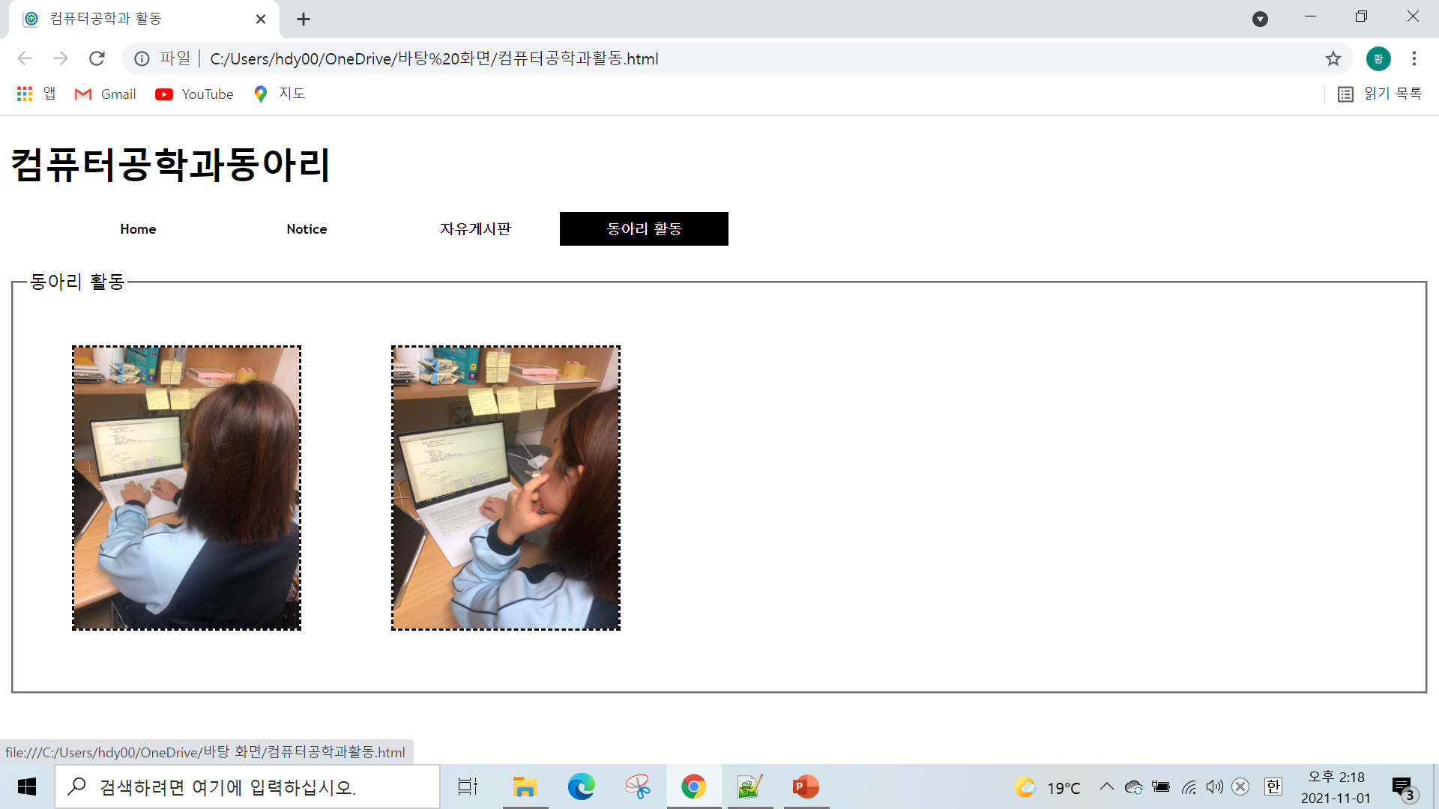

Slide 20
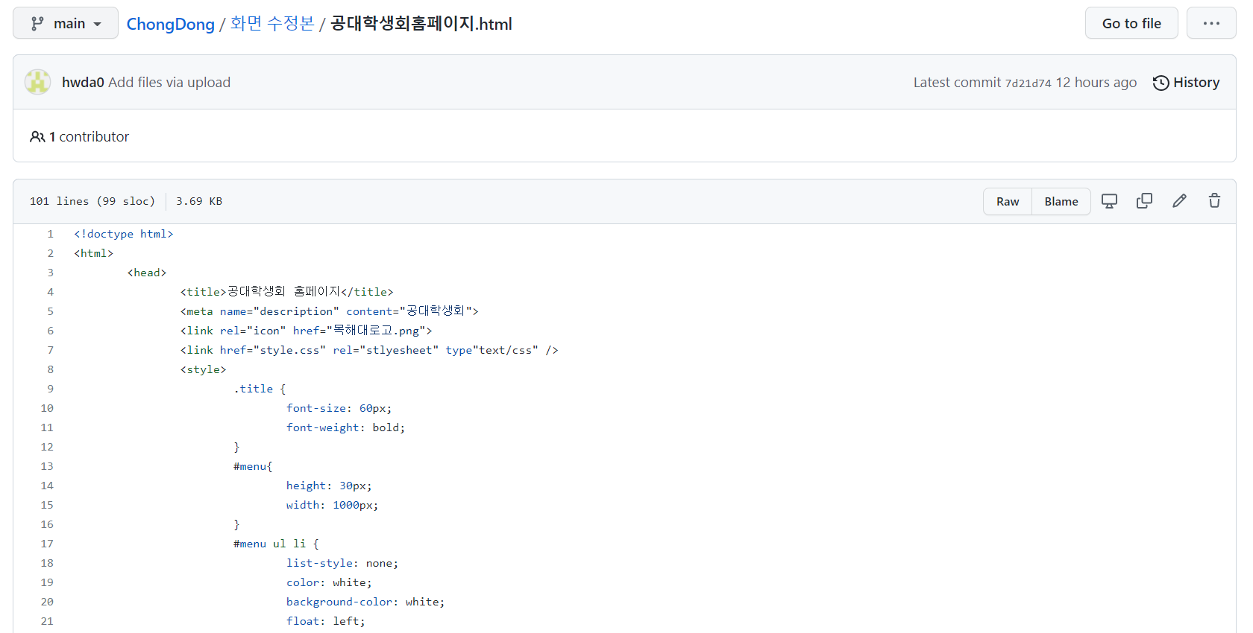
8. Github
팀원들끼리 서로 공유하며 파일 관리를 할 수 있어서 좋습니다.

Slide 21
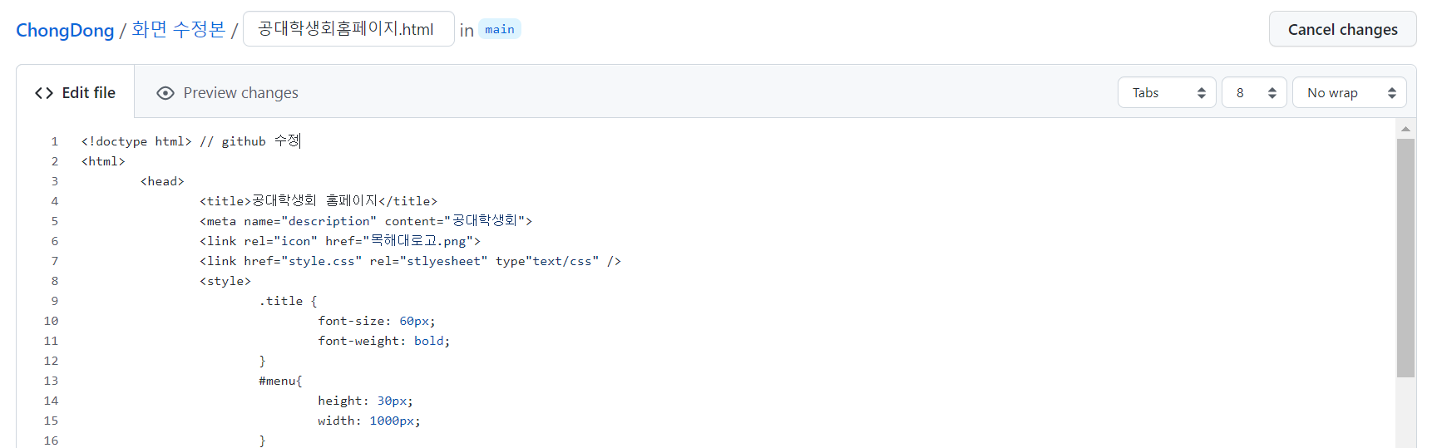
8. Github
- 파일을 업로드했을 때, 바로 코드가 보이고 코드를 바로 수정할 수 있어서 좋습니다.

Slide 22
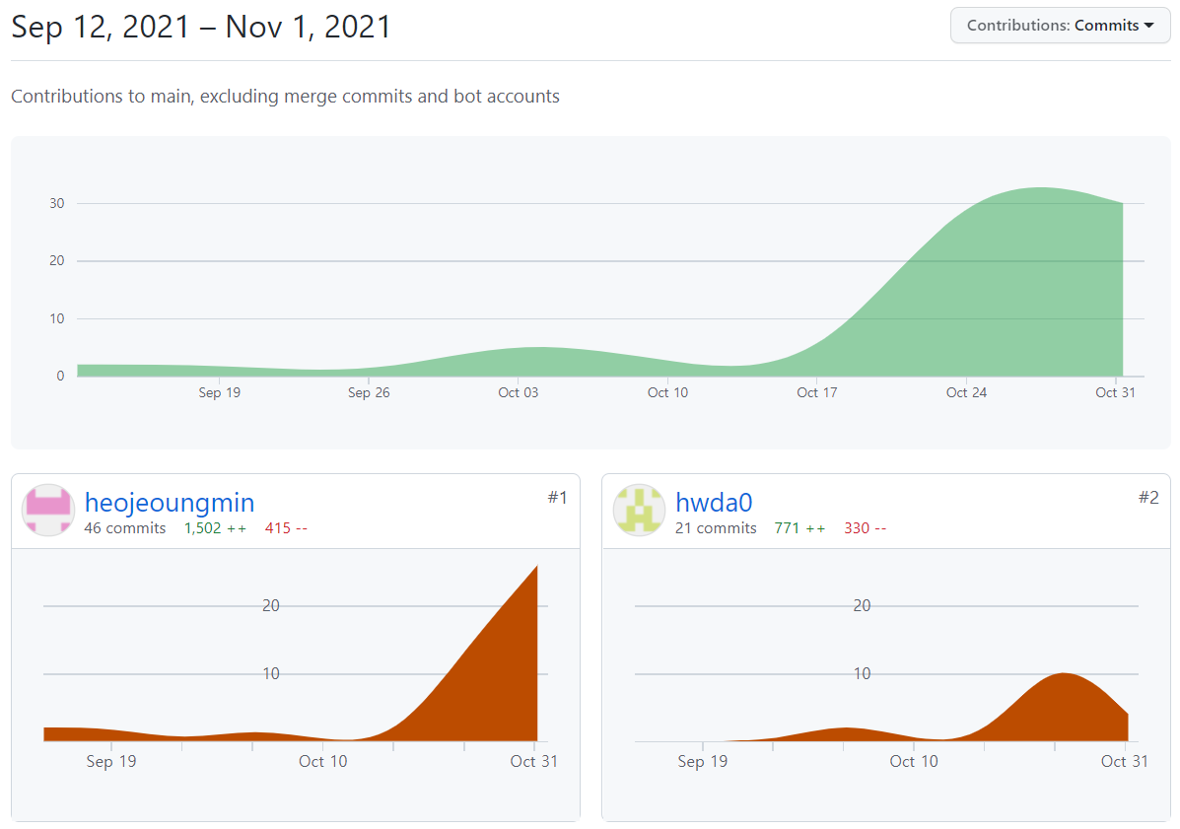
8. Github
- 팀원마다 활동한 시간을 그래프를 통해 한 눈에 알아볼 수 있어 좋습니다.

Slide 23
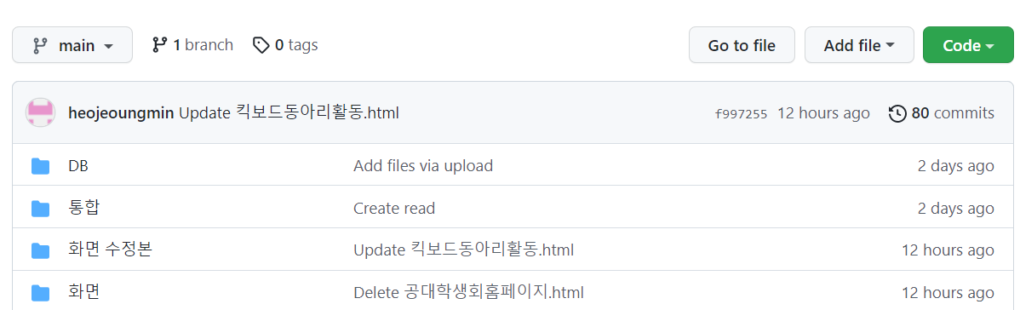
8. Github
- 사용한 언어를 폴더별로 정리할 수 있어서 좋습니다.

Slide 24
감 사 합 니 다

